Slide 1
Оптимизация планирования грузоперевозок в транспортной системе с использованием метода потенциалов
Выпускная квалификационная работа бакалавра на тему:
Студент: Иванов Всеволод Алексеевич, группа ИУ7-82Б
Научный руководитель: Барышникова Марина Юрьевна

Slide 2
Цель и задачи работы
Целью данной работы является разработка метода оптимизации планирования грузоперевозок в транспортной системе.
Выделены следующие задачи:
провести анализ предметной области, сформулировать критерии оценки оптимальности решений;
выбрать базовый метод оптимизации и определить направления его модификации;
формализовать задание, определить необходимый функционал программы;
определить набор необходимых данных и способ их хранения;
разработать программу и протестировать её;
провести экспериментальную проверку качества работы реализованного метода.

Slide 3
Актуальность проблемы
Торговые розничные сети занимают всё большую долю в общем объёме торговли.
Эффективность их деятельности зависит от грамотности управления цепочками поставок (SCM - Supply Chain Management).
SCM - комплекс подходов, помогающий эффективной интеграции поставщиков, производителей, дистрибьюторов и продавцов.

Slide 4
Анализ существующих решений
TMS Характеристика | OTM | SAP | 1C
Прогнозирование | Да | Да | Нет
Планирование заказов | Да | Частично | Частично
Распределение перевозок между исполнителями за период | Да | Да | Нет
Стоимость | Высокая | Средняя | Средняя

Slide 5
Математическая модель
Представление транспортной системы: неориентированный связанный взвешенный граф.
Вершины – пункты маршрута (стоянка, склады, потребители)
Рёбра – дороги, вес – расстояние (в км.)
Задача: поиск множества циклов, в котором выполняется следующее:
‌циклы начинающихся на стоянке;
каждый цикл выполняет перевозку груза из склада потребителям;
соблюдаются ограничения модели;
функция оптимума минимальна.

Slide 6
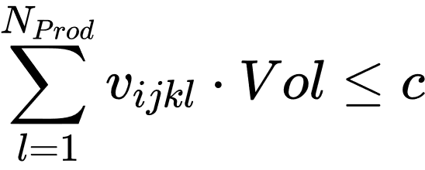
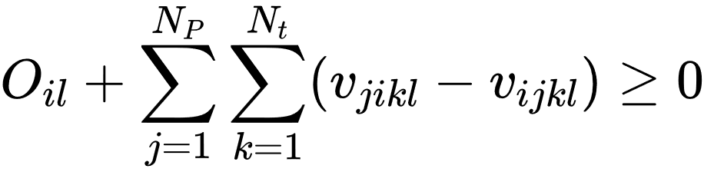
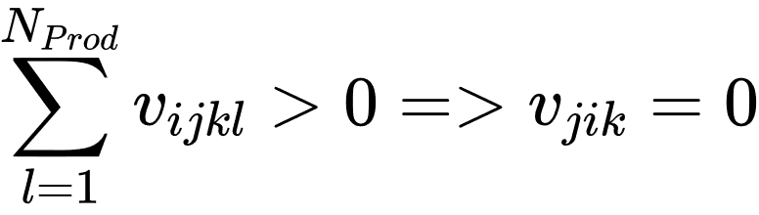
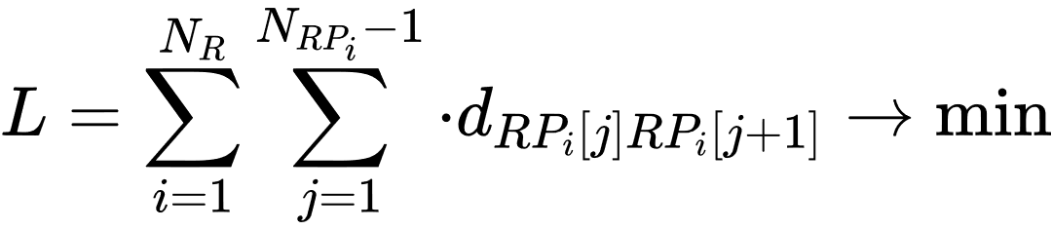
Математическая модель
Ограничения системы
Вместимость транспорта
Выполнение заказов, ограниченность складов
Невозможность обратных перевозок
Критерий оптимизации – минимальная длительность маршрутов

Slide 7
Формат данных
Вход | Выход
Описание пунктов маршрута (стоянка, склады и потребители) | Множество маршрутов, а именно:
Расстояние и время проезда по дорогам между пунктами | Последовательность посещения пунктов
Описание автопарка | Набор перевозимых грузов
Объём хранимой продукции и заказов | Временя прибытия и отбытия

Slide 8
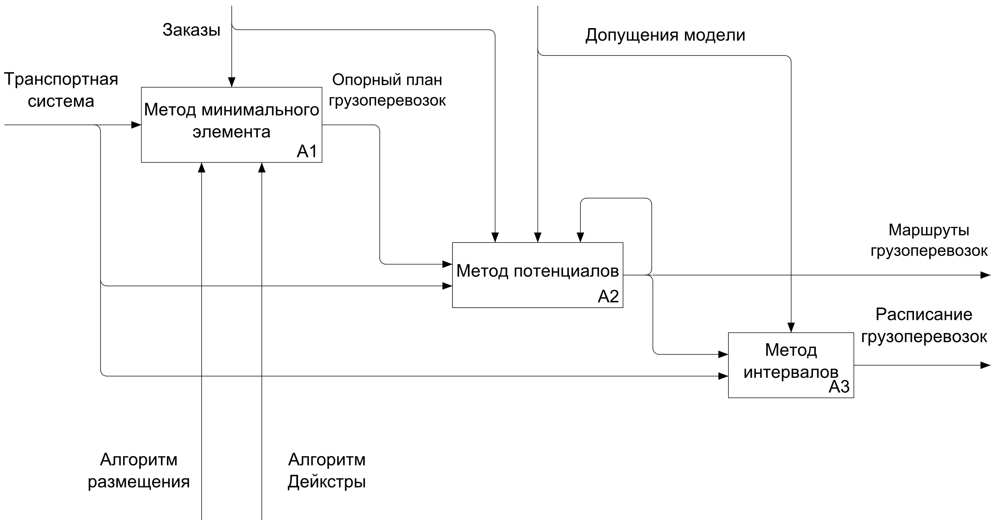
Метод оптимизации плана

Slide 9
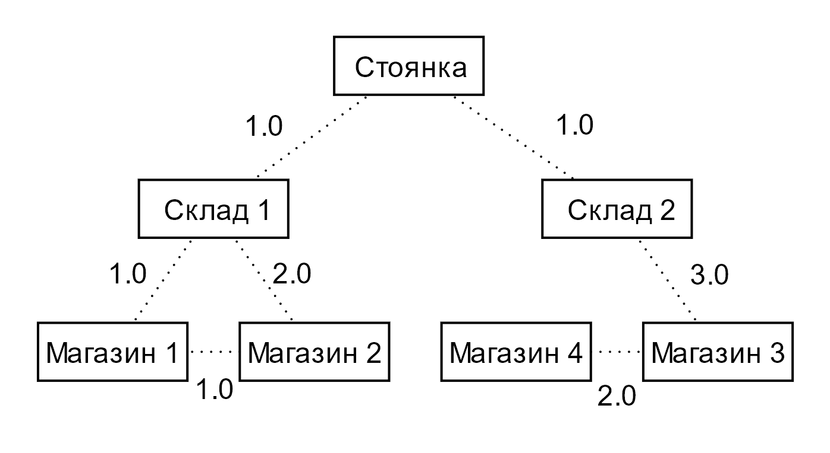
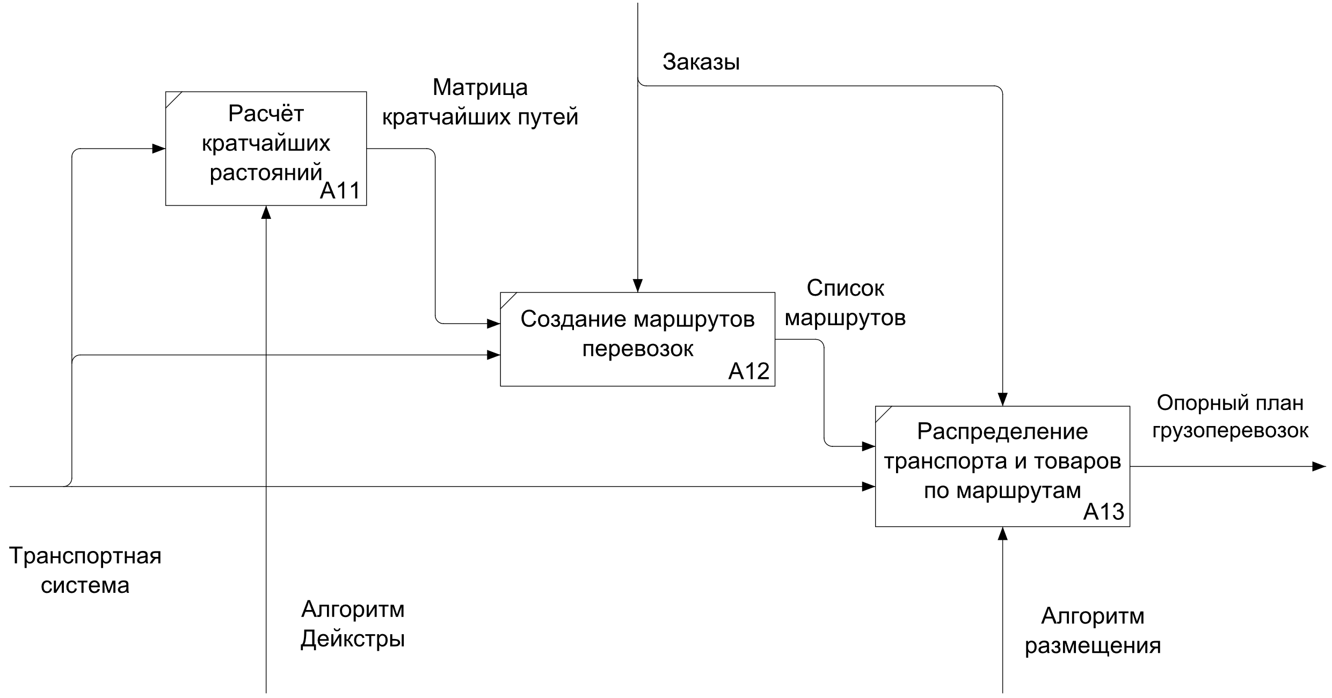
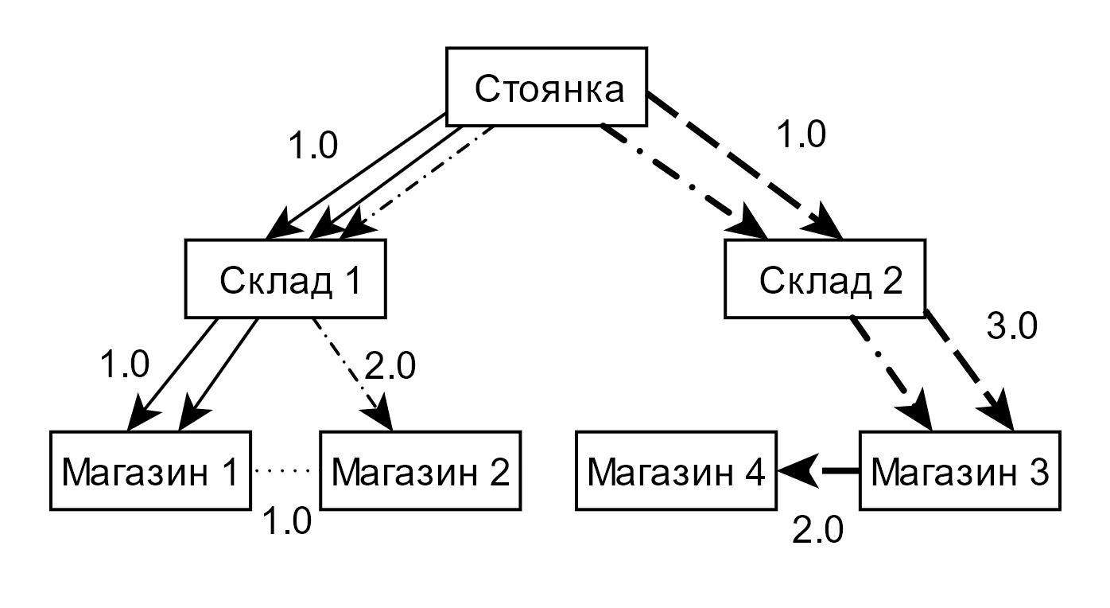
Метод минимального элемента

Slide 10
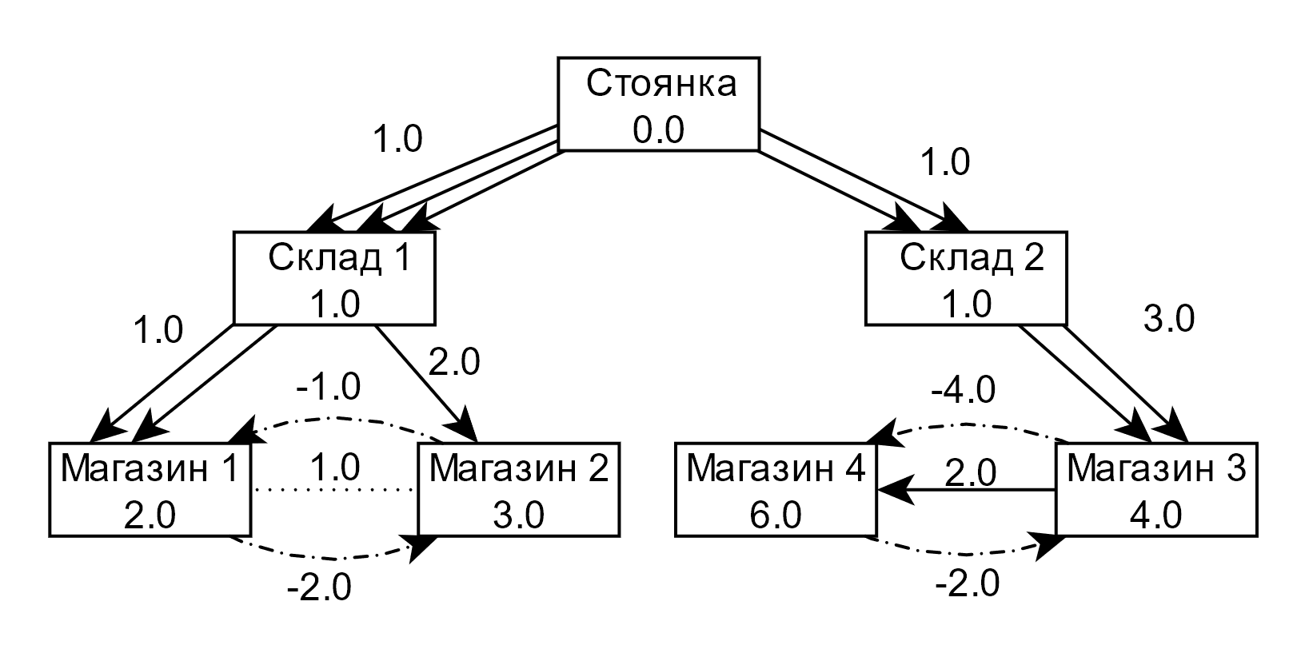
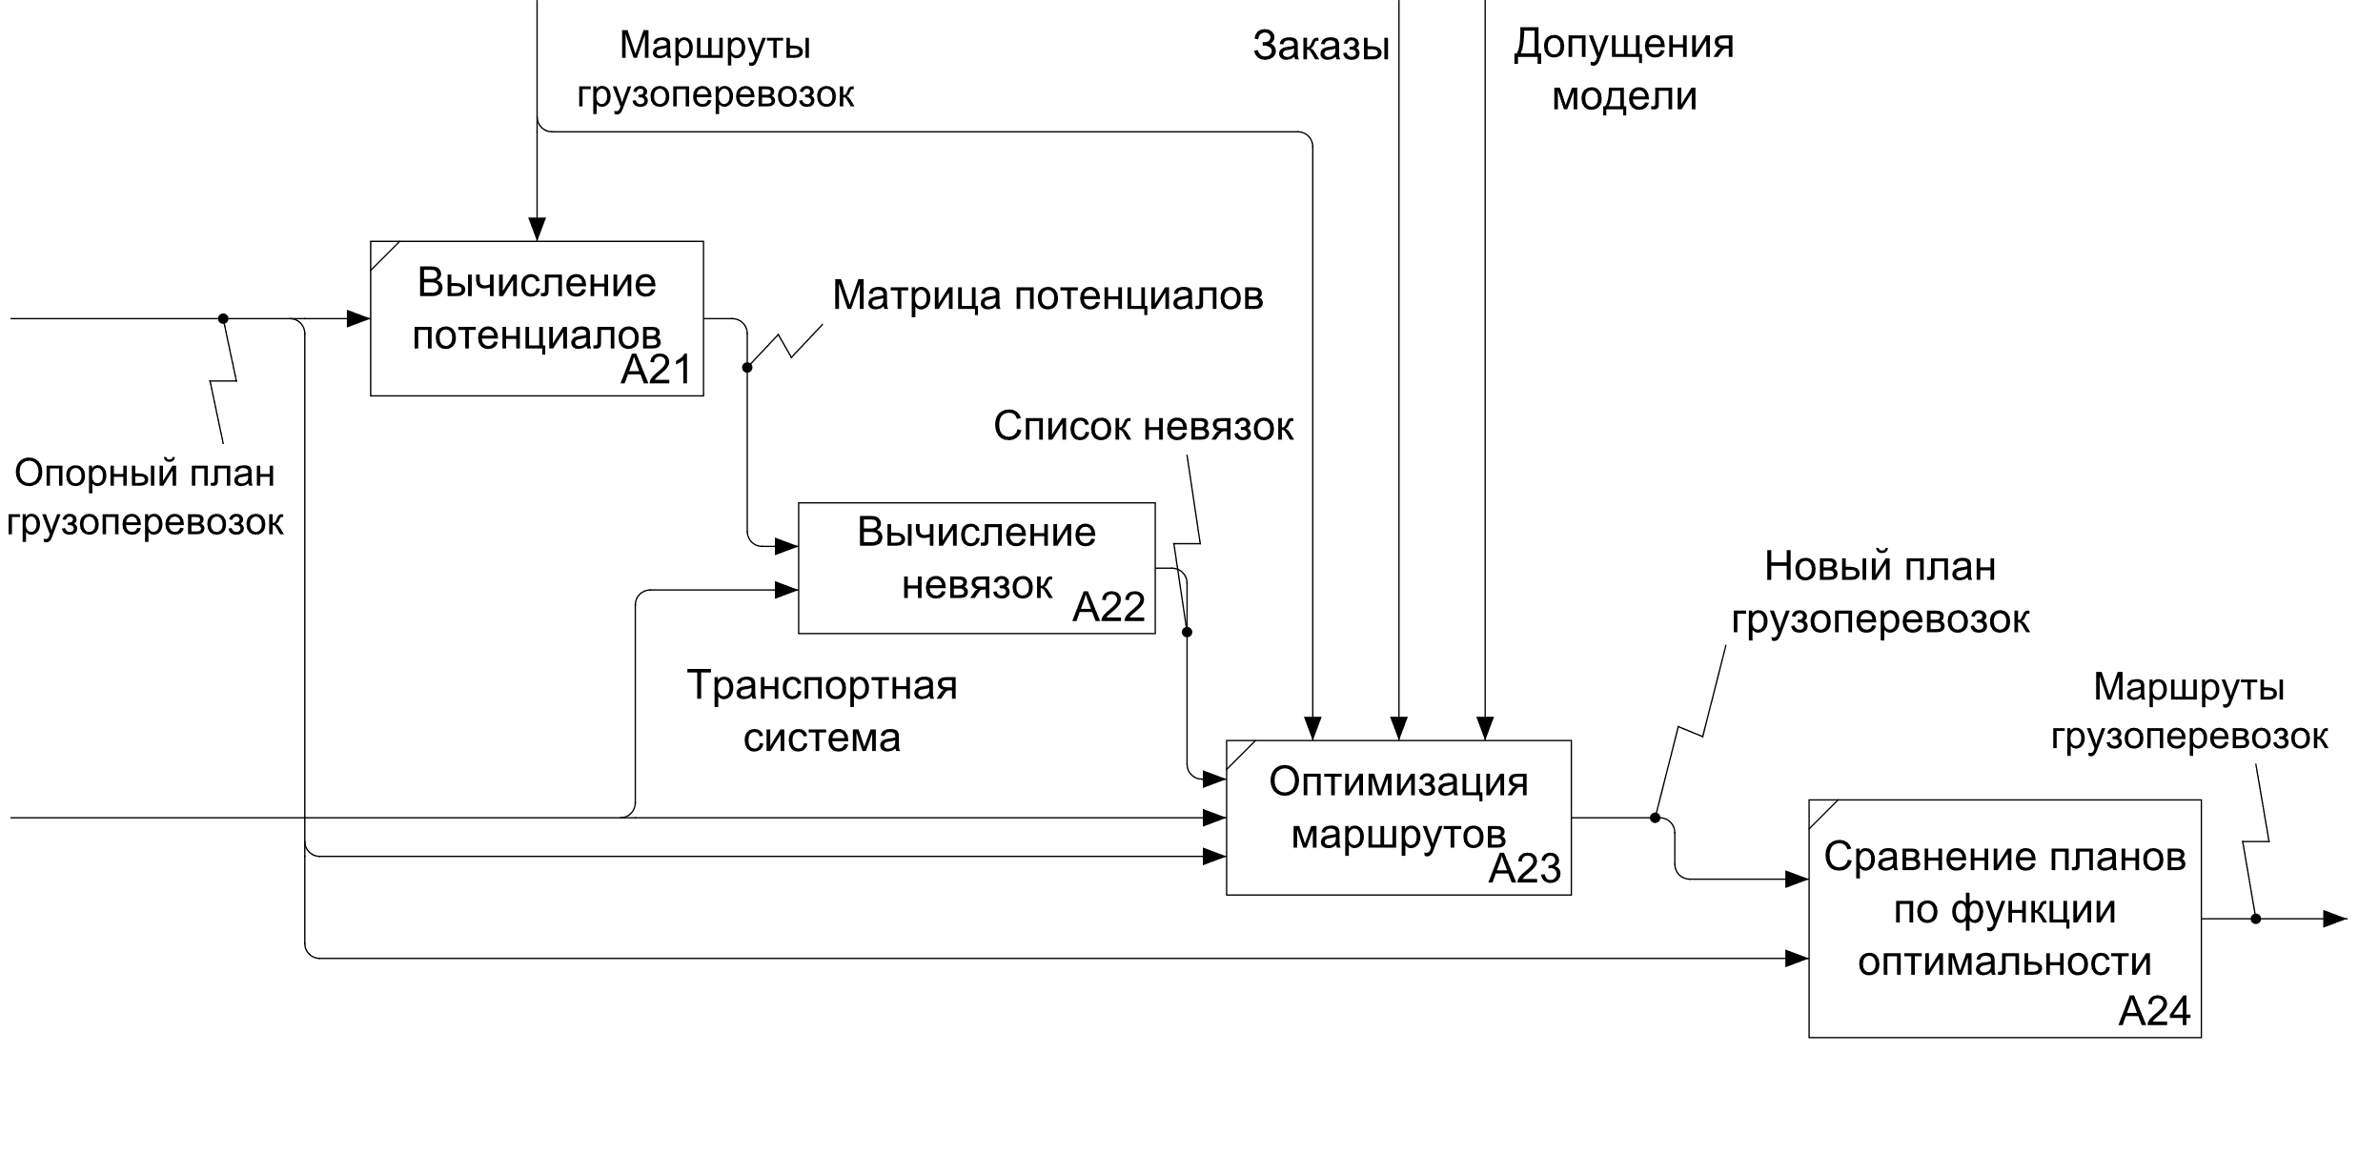
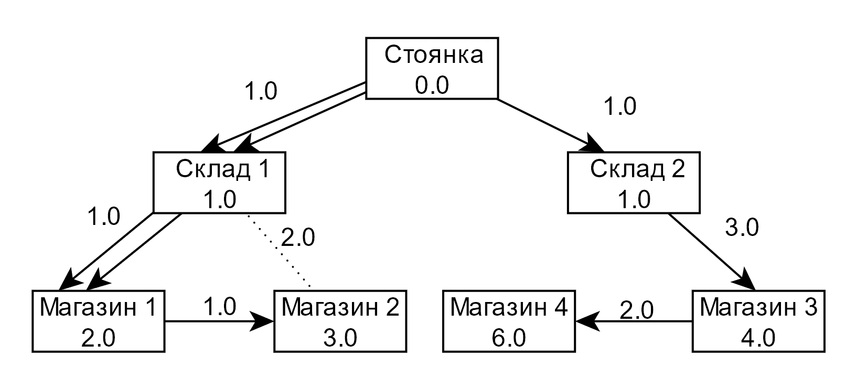
Метод потенциалов

Slide 11
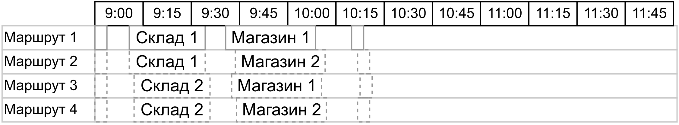
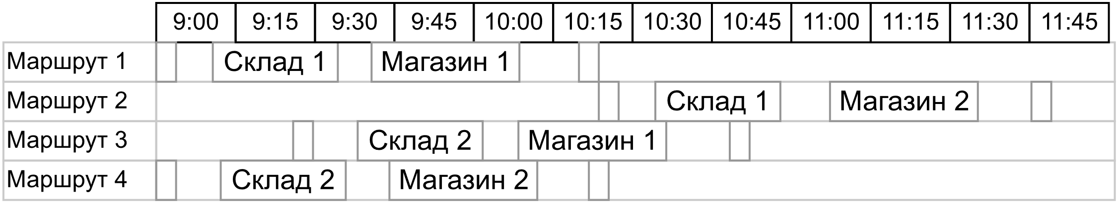
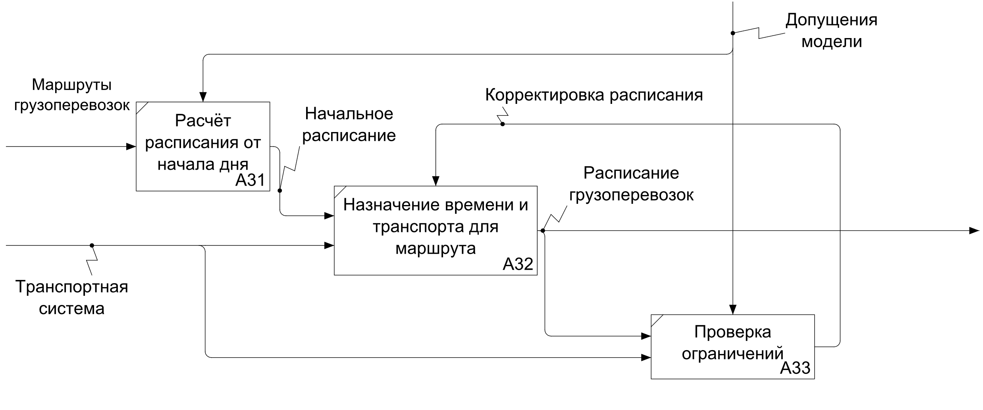
Метод интервалов

Slide 12
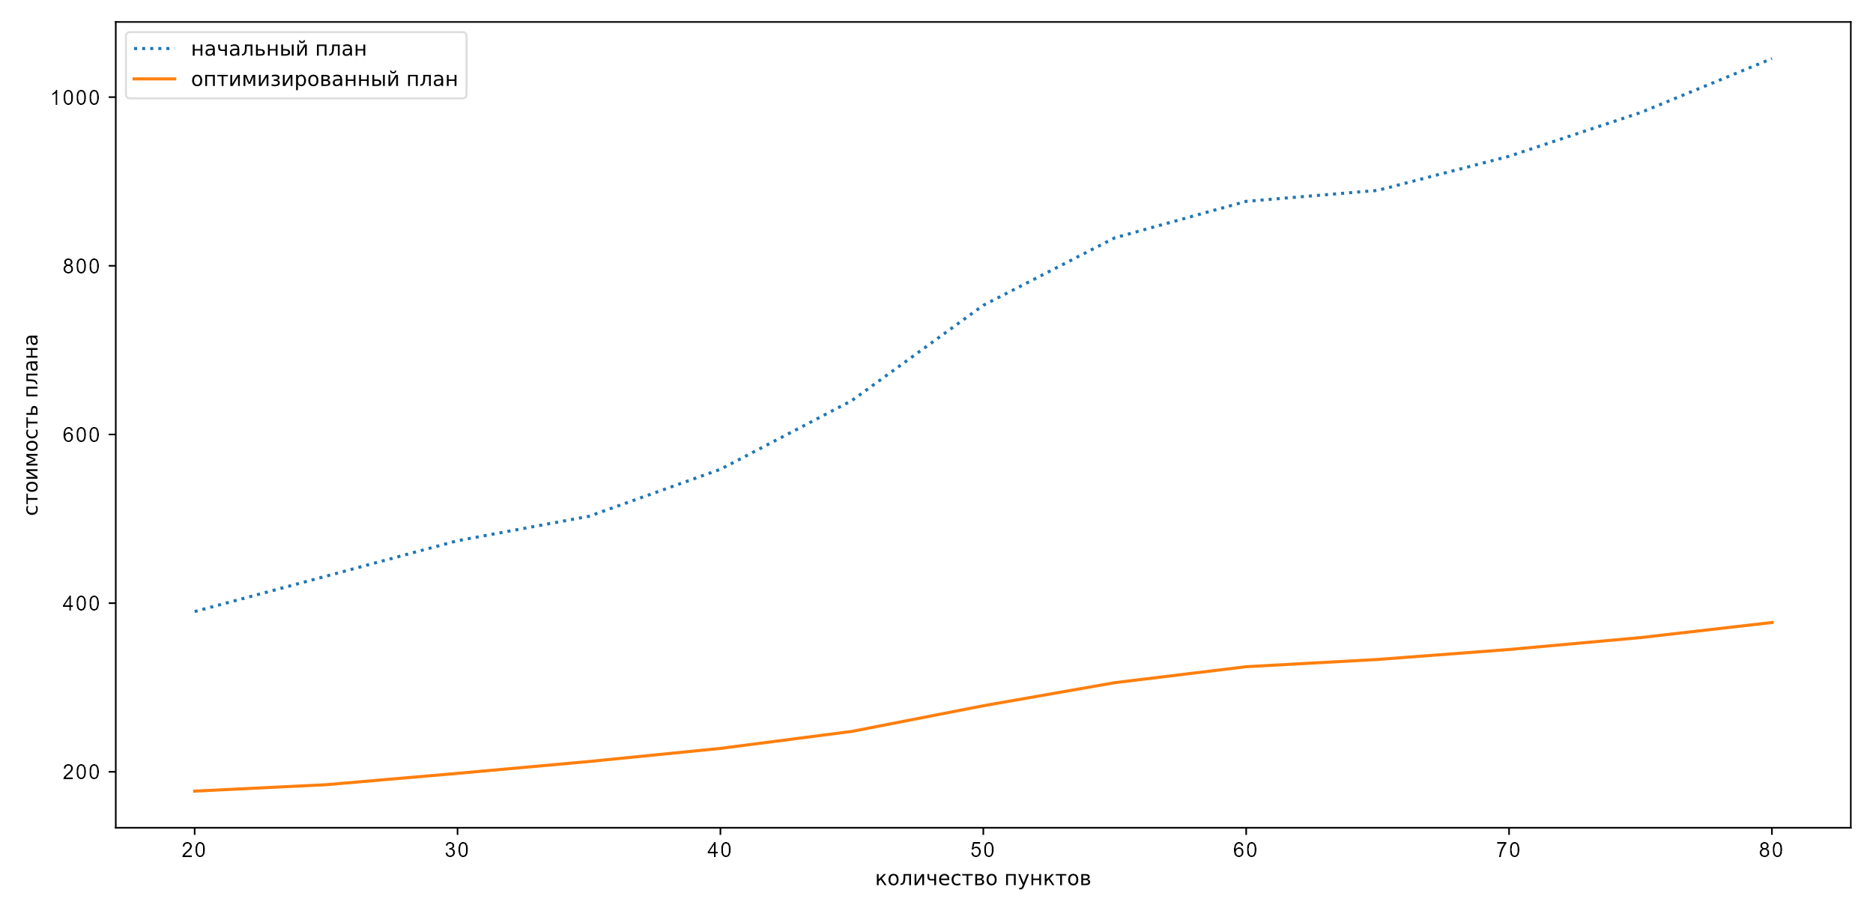
Стоимость до и после оптимизации

Slide 13
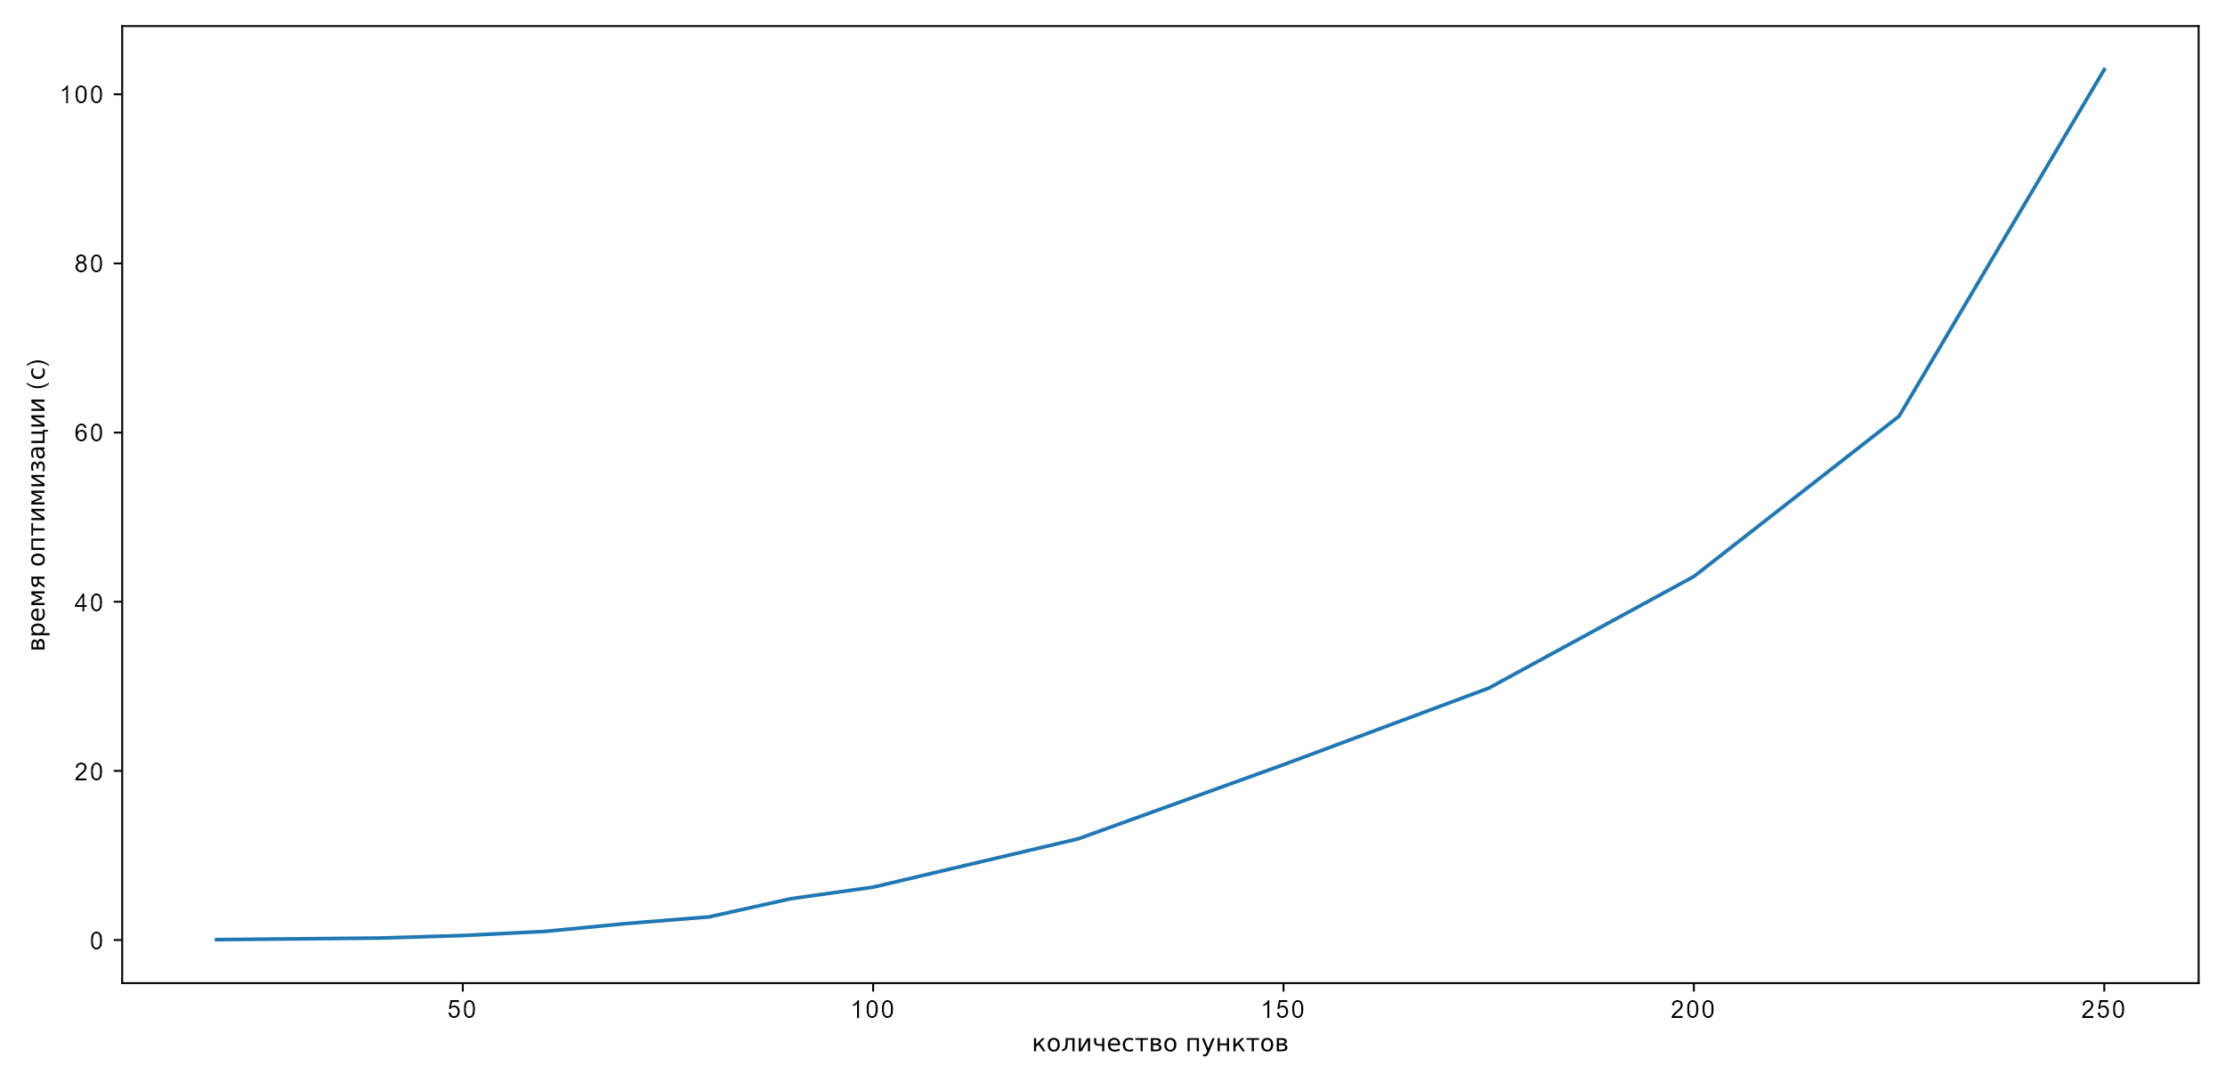
Временные ограничения программы

Slide 14
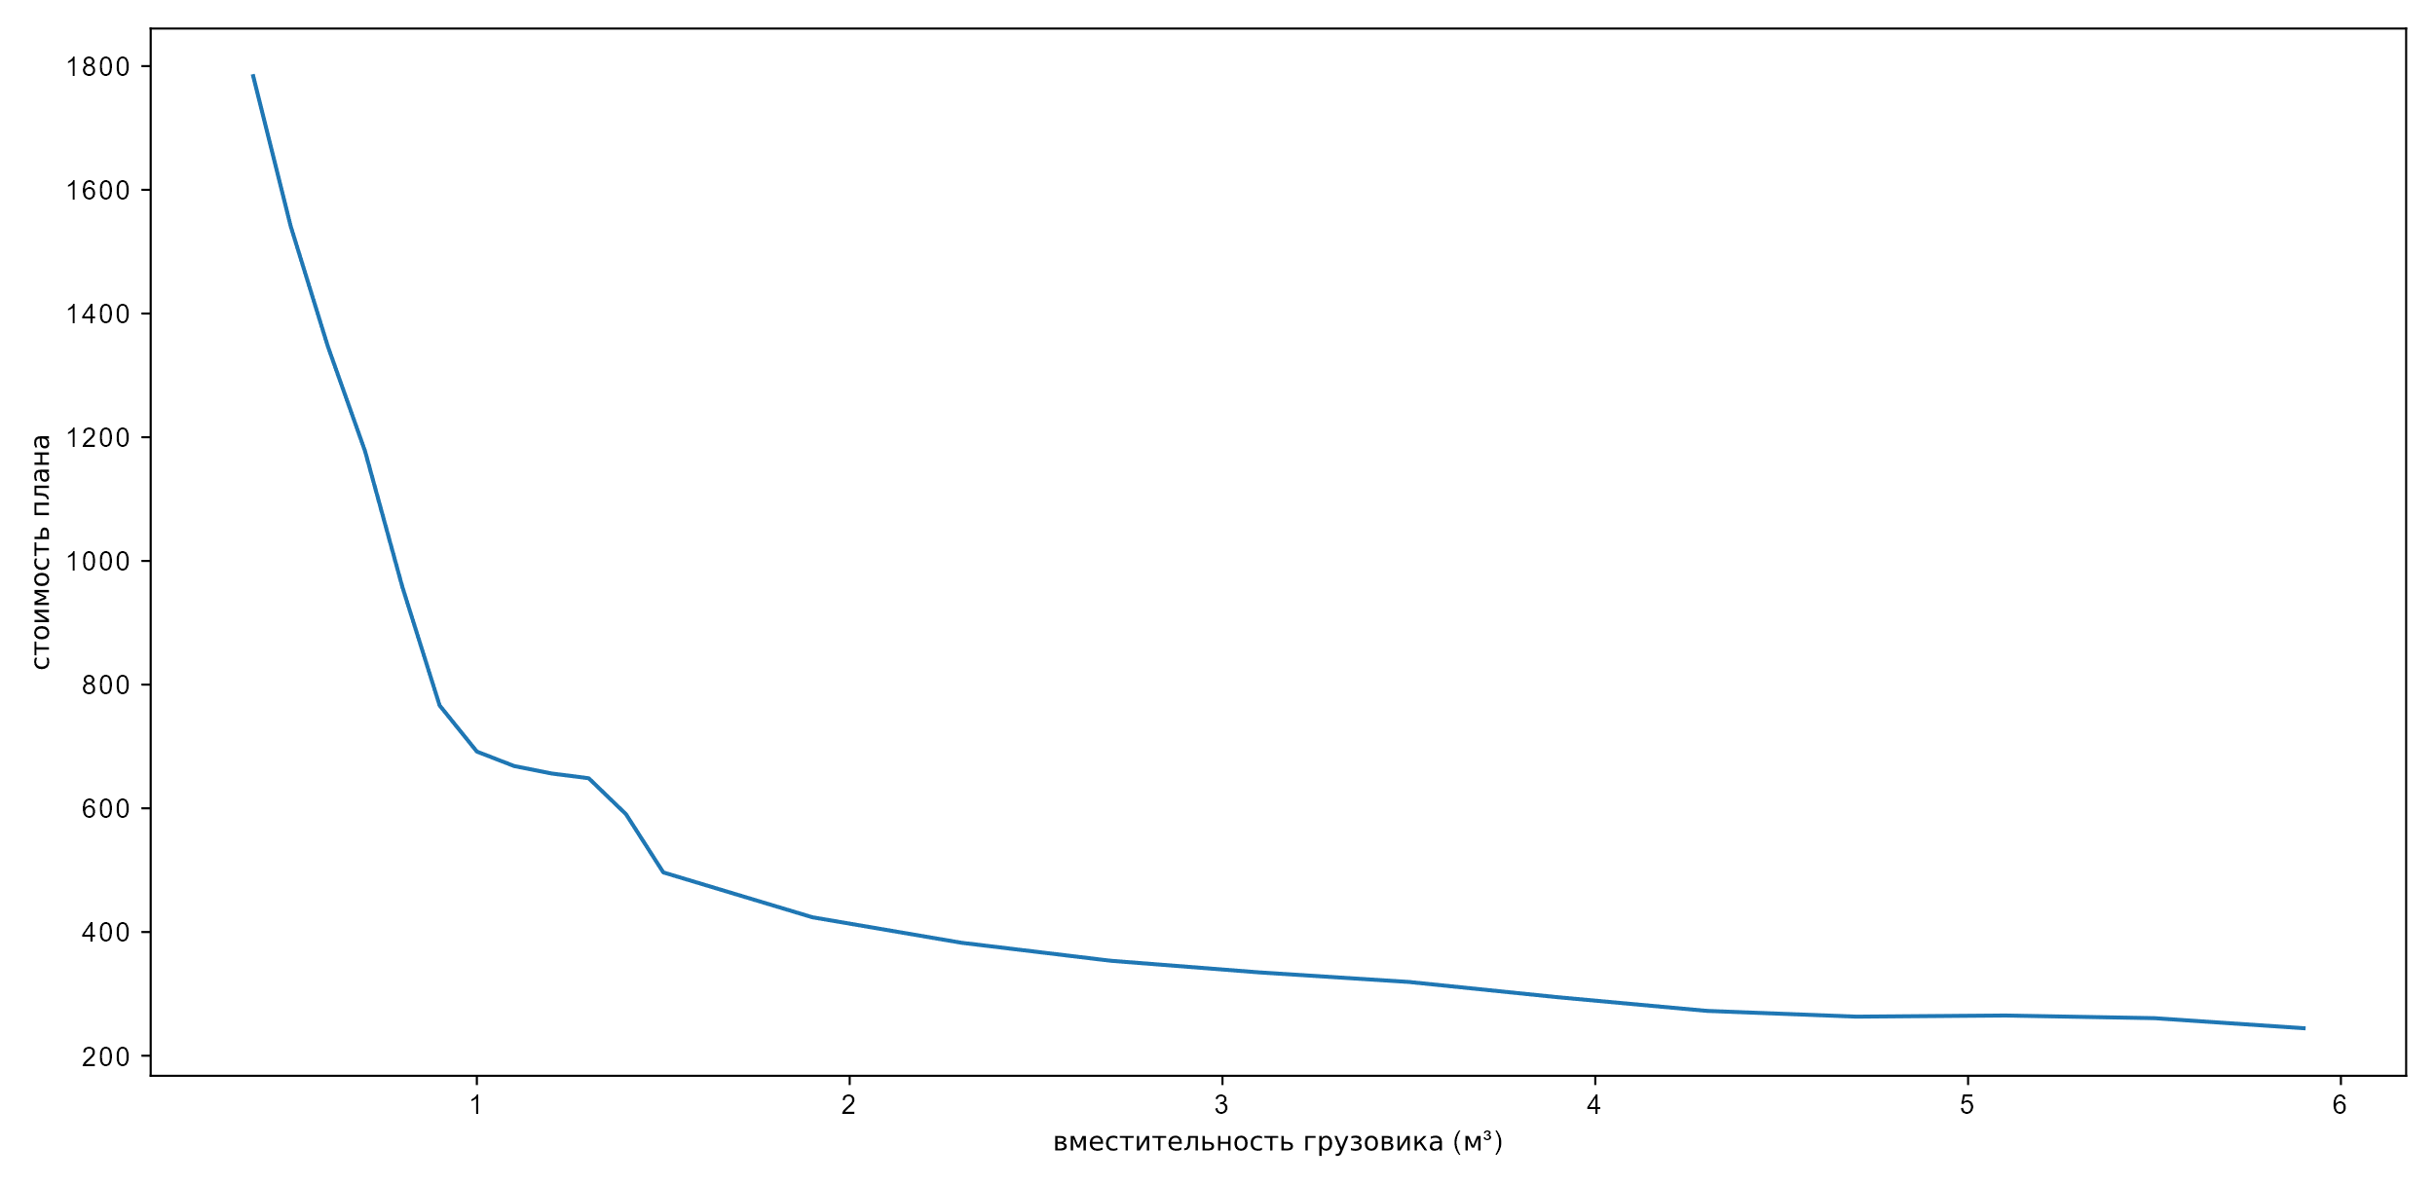
Зависимости работы системы

Slide 15
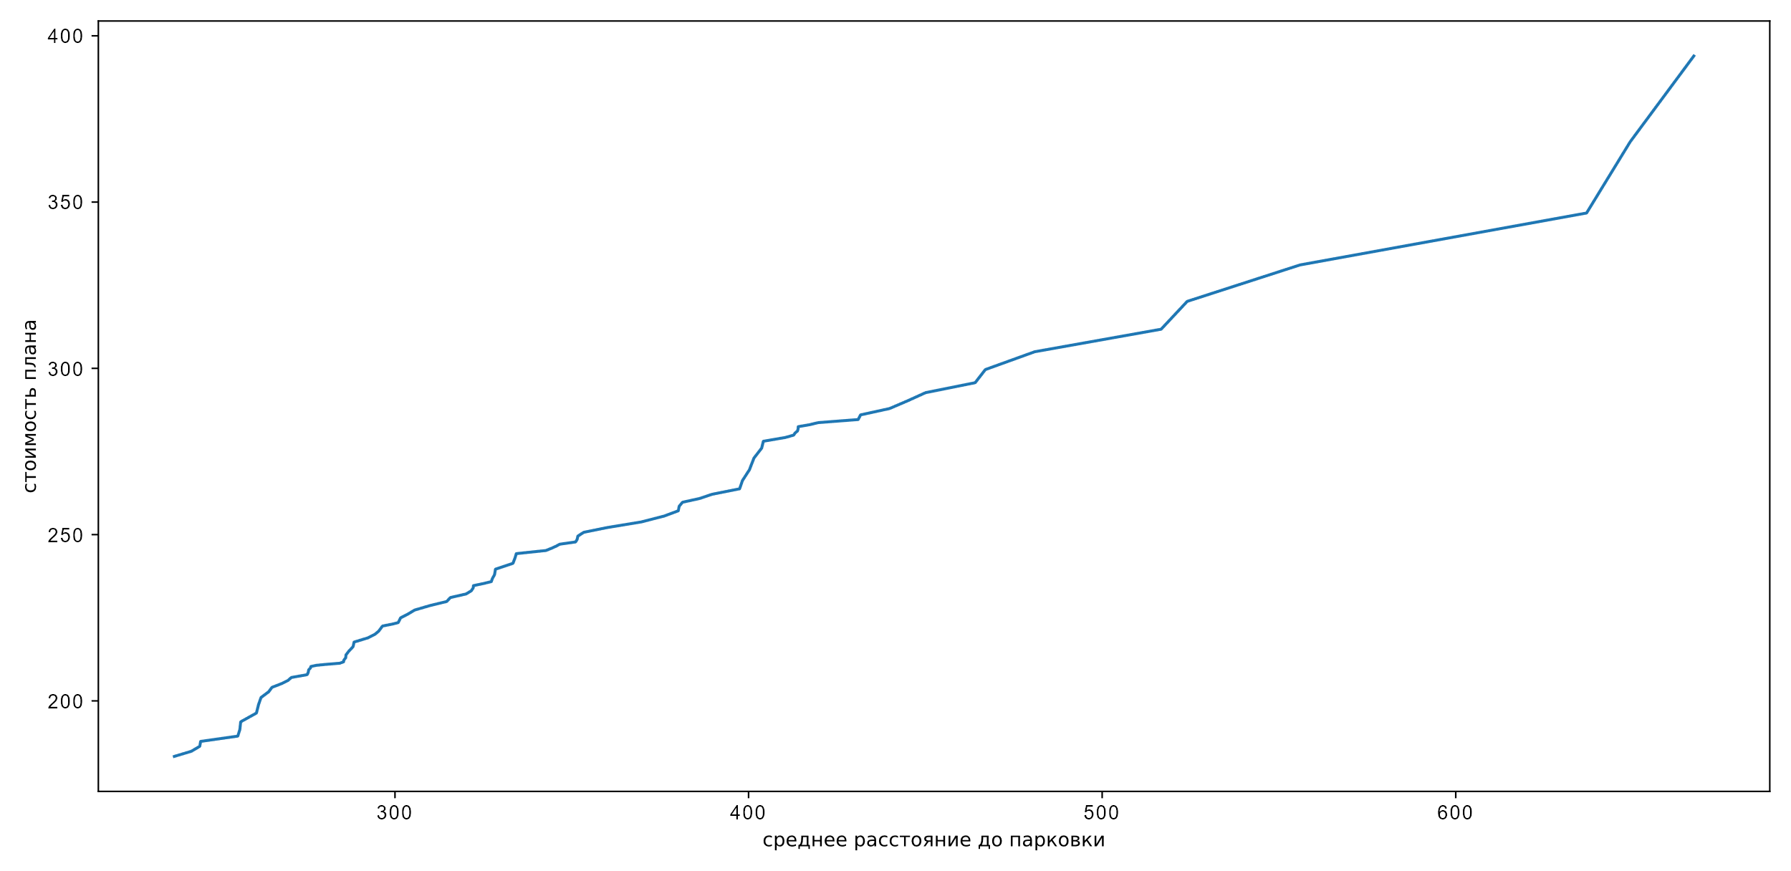
Зависимости работы системы

Slide 16
Заключение
Достигнута поставленная цель: разработан собственный метод для оптимизации доставки товаров.
Были решены следующие задачи:
проанализированна предметная область, проведён сравнительный анализ с известными решениями, выявленны основные особенности;
установлены цели создания метода, его критерий оптимизации, допущения и ограничения;
описана математическая модель в рамках формализации задачи;
выделен, описан и реализован метод оптимизации грузоперевозок в транспортной системе;
проведено исследование алгоритма, работоспособности программы и её ограничений.

Slide 17
Дальнейшее развитие
Расчёт транспортировки тар различного объёма в транспортных средствах различной вместительности.
Задание приоритетов очерёдности доставки.
Редактирование транспортной системы и перестройка плана в течении дня.

